Slide 1
Об итогах научной и инновационной деятельности студентов университета в 2022 году и задачах на 2023 год
«Материалы ЕДИ, февраль 2023 г.».
По материалам Совета университета.

Slide 2
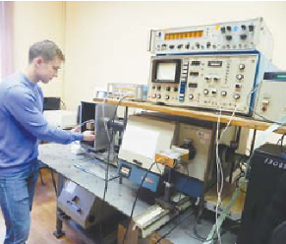
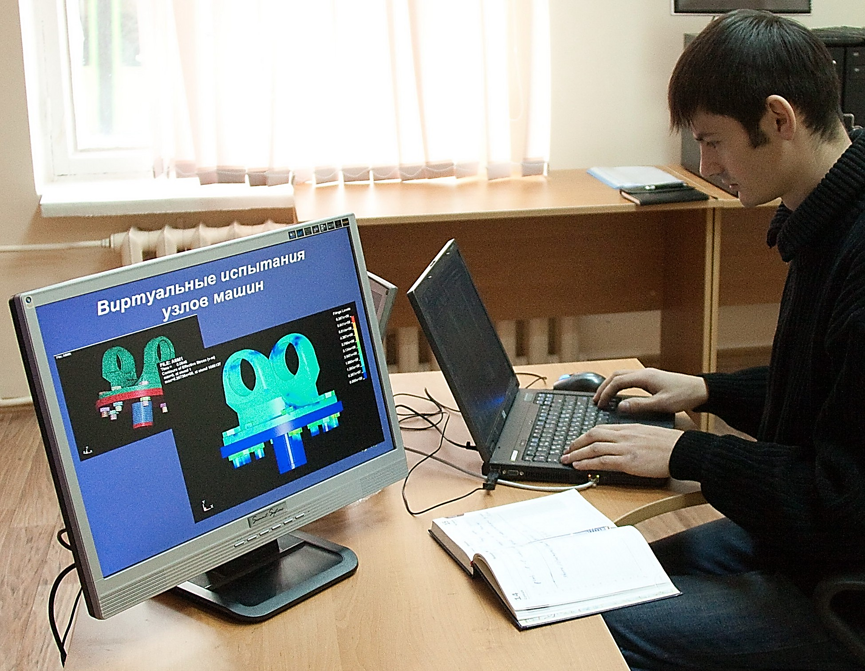
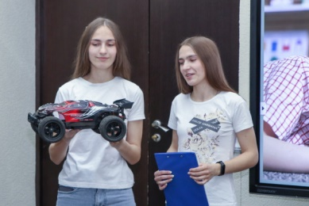
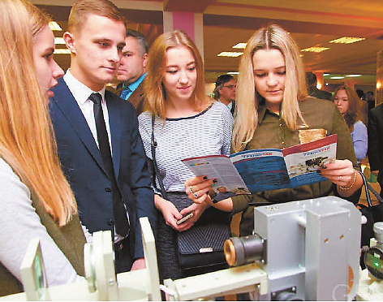
СТУДЕНЧЕСКОЕ НАУЧНОЕ ОБЩЕСТВО
Инфраструктура:
2 студенческих конструкторских бюро
8 студенческих научных лабораторий
СТУДЕНЧЕСКОЕ НАУЧНОЕ ОБЩЕСТВО
57 студенческих научных кружков
Сообщество молодых исследователей:
1835 студентов – активные участники научных объединений
3690 студентов, участвующих в научной деятельности (53% от всей численности )

Slide 3
ВОВЛЕЧЕНИЕ В ДЕЯТЕЛЬНОСТЬ СНО
Формы вовлечения
РЕАЛИЗАЦИЯ МИССИИ УНИВЕРСИТЕТА
Участие в работе студенческих научных объединений
Проведение студенческих научных мероприятий (конференции, конкурсы)
Публикации в студенческих научных изданиях
Участие в реализации научных проектов НИР
Участие в инновационной деятельности, стартап-движении

Slide 4
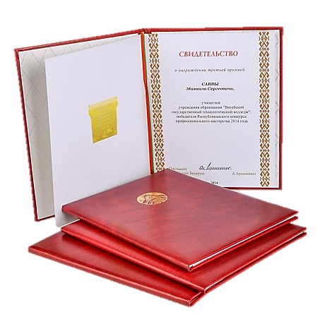
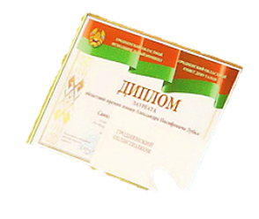
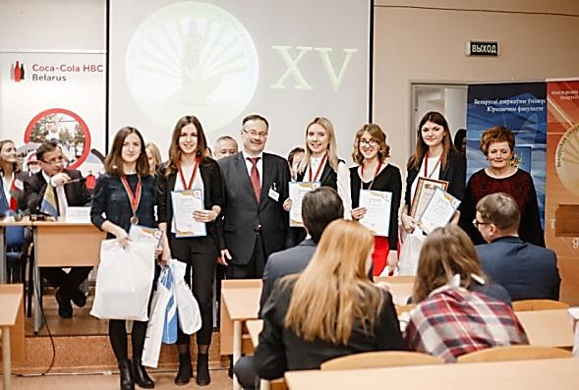
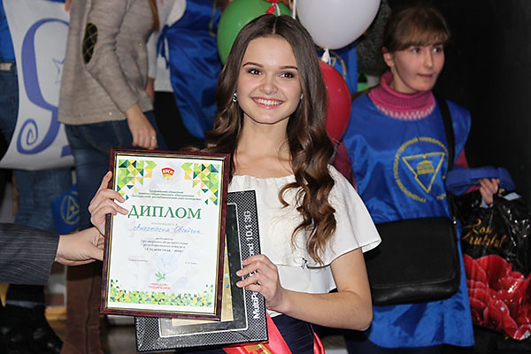
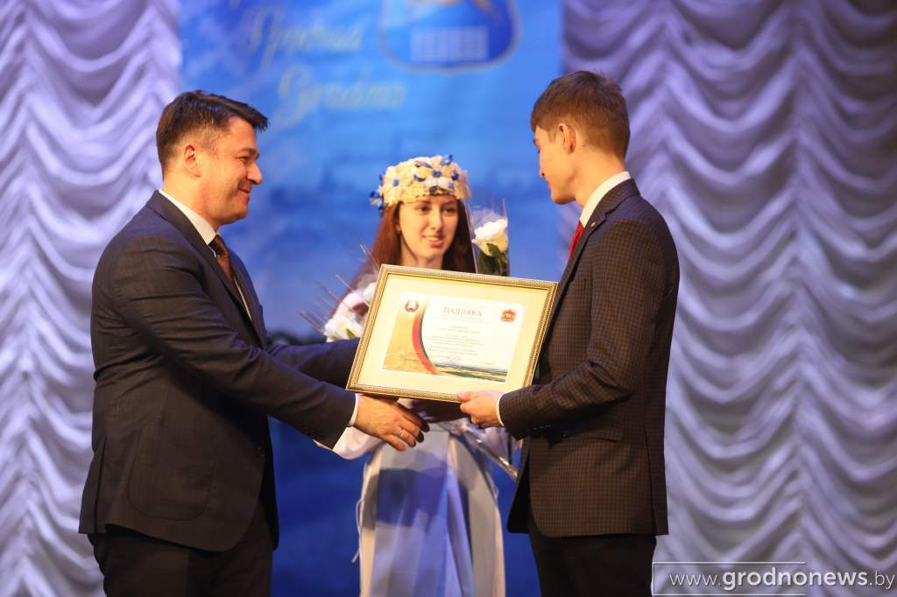
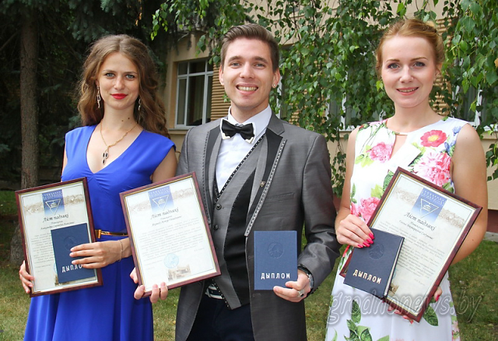
СИСТЕМА СТИМУЛИРОВАНИЯ И ПОДДЕРЖКИ
Материальное стимулирование:
Фонд «Талантливая молодежь»
Фонд инновационного развития
СТИМУЛИРОВАНИЕ И ПОДДЕРЖКА НАУЧНОЙ ДЕЯТЕЛЬНОСТИ СТУДЕНТОВ
Премии и стипендии Специального фонда Президента Республики Беларусь
Именные стипендии
Моральное стимулирование:
Персональный конкурс студентов-исследователей
Конкурс на лучшее СНО университета
Почетный диплом и диплом СНО
Конкурс студенческих стартап-проектов

Slide 5
СИСТЕМА СТИМУЛИРОВАНИЯ И ПОДДЕРЖКИ
Студентов:
Раздел 3. Научная деятельность
Начисление баллов обучающемуся за:
публикационную активность;
участие в научно-организационных мероприятиях;
участие в конкурсах научно-исследовательских работ, инновационных проектов, стартап-проектов (идей);
участие в выполнении финансируемых научных исследований;
коммерциализацию результатов научных исследований;
участие в работе студенческого научного объединения.
РЕЙТИНГ
Профессорско-преподавательского состава:
п. 2.8 Вовлечение обучающихся в научно-исследовательскую работу
Начисление баллов научному руководителю:
за обучающегося, подавшего работу на международный (республиканский) конкурс;
за обучающегося, опубликовавшего статью (без соавторства);
за руководство и организацию работы СНИЛ (СКБ), кружка

Slide 6
ОСНОВНЫЕ ПОКАЗАТЕЛИ ВОВЛЕЧЕННОСТИ
Публикационная активность студентов
Участие в конкурсах студенческих научных работ
Республиканский конкурс НИРС

Slide 7
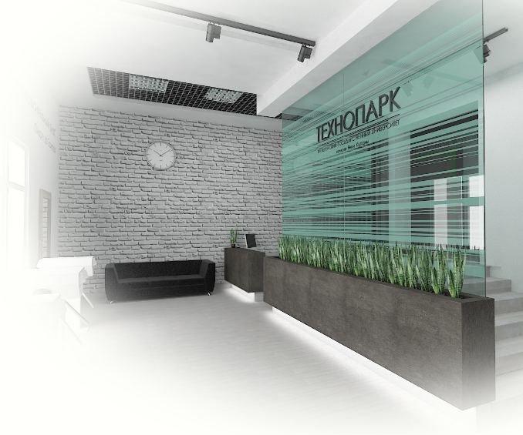
ОСНОВНЫЕ ПОКАЗАТЕЛИ ВОВЛЕЧЕННОСТИ
Организовано 17 конференций (из них 12 – международных), участвовало – 915 студентов
Студенческие научно-организационные мероприятия университета
2021
Организовано 28 конференций (из них 17 – международных), участвовало – 1897 студентов
2022
Фонд «Талантливая молодежь»
В 2022 г. освоено 17474 руб. (8 факультетов, НИЧ, Центр развития карьеры, Центр трансфера технологий)
Проведено около 30 мероприятий
Инновационные предприятия – резиденты научно-технологического парка
учрежденные (со учрежденные) студентами с 2019 г.
8 компаний

Slide 8
Результаты НИРС по факультетам
в 2022 г.
Факультет | Количество
 | кафедр | СНО | студентов в СНО | докладов на конференциях | публикаций | научных работ, поданных на Республиканский конкурс
Военный | 3 | 3 | 79 | 101 | 85 | 1
Психологии | 3 | 3 | 71 | 43 | 118 | 11
Экономики и управления | 4 | 5 | 148 | 138 | 296 | 14
Истории, коммуникации и туризма | 6 | 14 | 282 | 501 | 568 | 33
Биологии и экологии | 6 | 7 | 199 | 180 | 114 | 8
Физической культуры | 4 | 2 | 111 | 19 | 20 | 1
Инновационных технологий машиностроения | 3 | 3 | 137 | 50 | 122 | 8
Юридический | 5 | 5 | 242 | 239 | 739 | 9
Инженерно-строительный | 2 | 4 | 38 | 27 | 27 | 6
Педагогический | 5 | 5 | 125 | 104 | 308 | 12
Искусств и дизайна | 3 | 3 | 59 | 74 | 66 | 4
Математики и информатики | 4 | 3 | 96 | 97 | 147 | 9
Филологический | 5 | 8 | 230 | 319 | 520 | 17
Физико-технический | 4 | 2 | 18 | 83 | 83 | 6
ИТОГО | 57 | 67 | 1835 | 1975 | 3213 | 139

Slide 9
Участие студентов в выполнении финансируемых НИОКР
Задача:
Обеспечить привлечение студентов к выполнению финансируемых НИОК(Т)Р на условиях оплаты из расчёта не менее 1 студента на каждую НИОК(Т)Р, закрепленную за кафедрой.
Факультет | Количество
 | НИОК(Т)Р | Студентов, участвующих на условиях оплаты
 | 2022 | 2022
Физико-технический | 14 | 16
Биологии и экологии | 6 | 10
Математики и информатики | 3 | 4
Филологический | 3 | 6
Инновационных технологий машиностроения | 7 | 27
Экономики и управления | 25 | 25
Истории, коммуникации и туризма | 11 | 20
Физической культуры | - | -
Психологии | - | -
Юридический | 2 | 2
Инженерно-строительный | 1 | 1
Искусств и дизайна | 1 | 1
Педагогический | - | -
Военный | - | -
ИТОГО | 73 | 112

Slide 10
Внешнее признание результатов НИРС
Задача:
Активизировать работу по выдвижению кандидатур на научные гранты и стипендии различного уровня, осуществлять поиск и поддержку талантливых личностей
Факультет | Стипендии Президента Республики Беларусь
 | 2019 | 2022
Биологии и экологии
Военный
Инженерно-строительный
Инновационных технологий машиностроения
Искусств и дизайна | 1 | 1
Истории, коммуникации и туризма |  | 1
Математики и информатики |  | 1
Педагогический | 4
Психологии
Физико-технический |  | 1
Физической культуры
Филологический |  | 3
Экономики и управления | 2 | 2
Юридический | 1
ИТОГО | 8 | 9

Slide 11
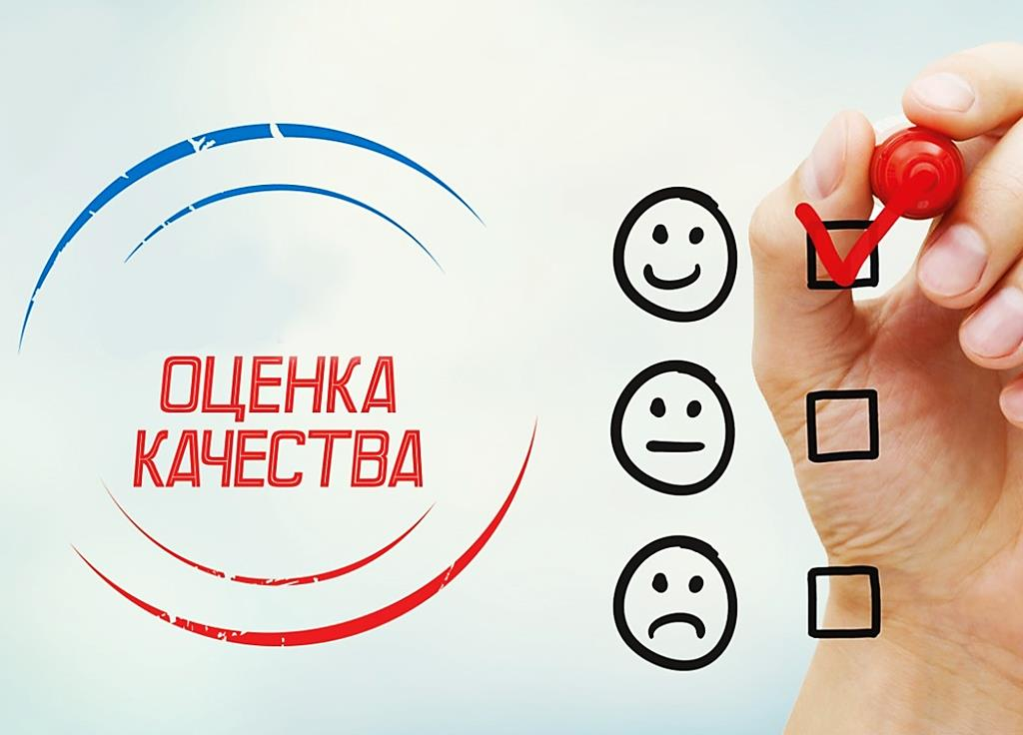
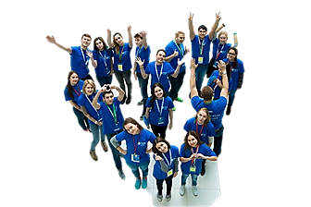
ОЦЕНКА УДОВЛЕТВОРЕННОСТИ СТУДЕНТОВ
Результаты оценки удовлетворенности студентов
Параметр | 2019 | 2020 | 2021 | 2022
Организация научно-исследовательской работы студентов | 4,02 | 4,07 | 4,08 | 4,20
Доступность и полнота информации о проводимой научно-исследовательской деятельности в университете | 4,14 | 4,10 | 4,15 | 4,25
Система стимулирования и поощрения студентов за участие и достижения в научной, творческой, спортивной деятельности и общественной работе | 4,03 | 4,02 | 4,08 | 4,21

